Slide 1





Xem video và nêu ấn tượng của mình sau khi nghe bài thơ
"Thăm cõi Bác xưa"

Slide 2
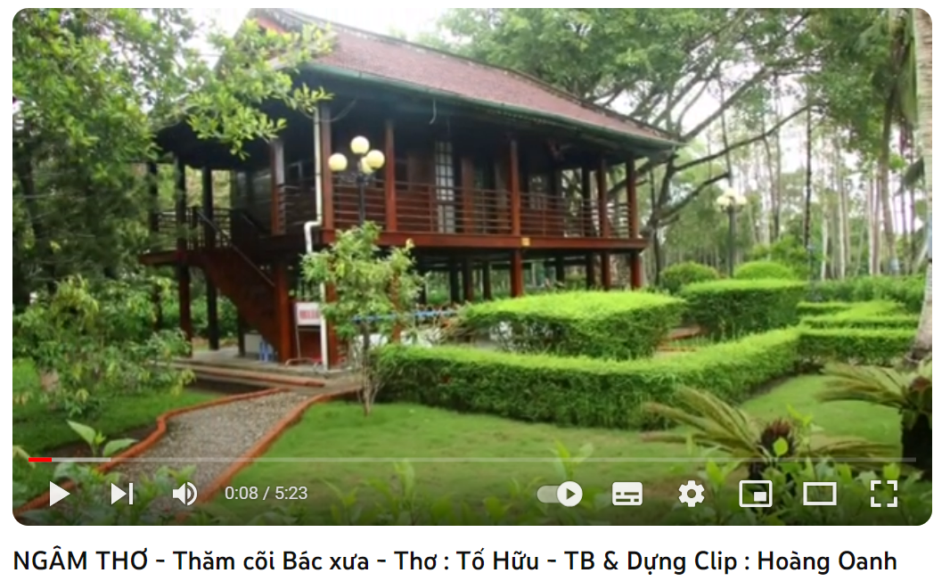



Notes:
https://www.youtube.com/watch?v=3zNeO4KJA8Y

Slide 3



BÀI 7: TIN YÊU VÀ ƯỚC VỌNG
KĨ NĂNG VIẾT
Viết đoạn văn ghi lại cảm nghĩ sau khi đọc một
bài thơ tự do

Slide 4



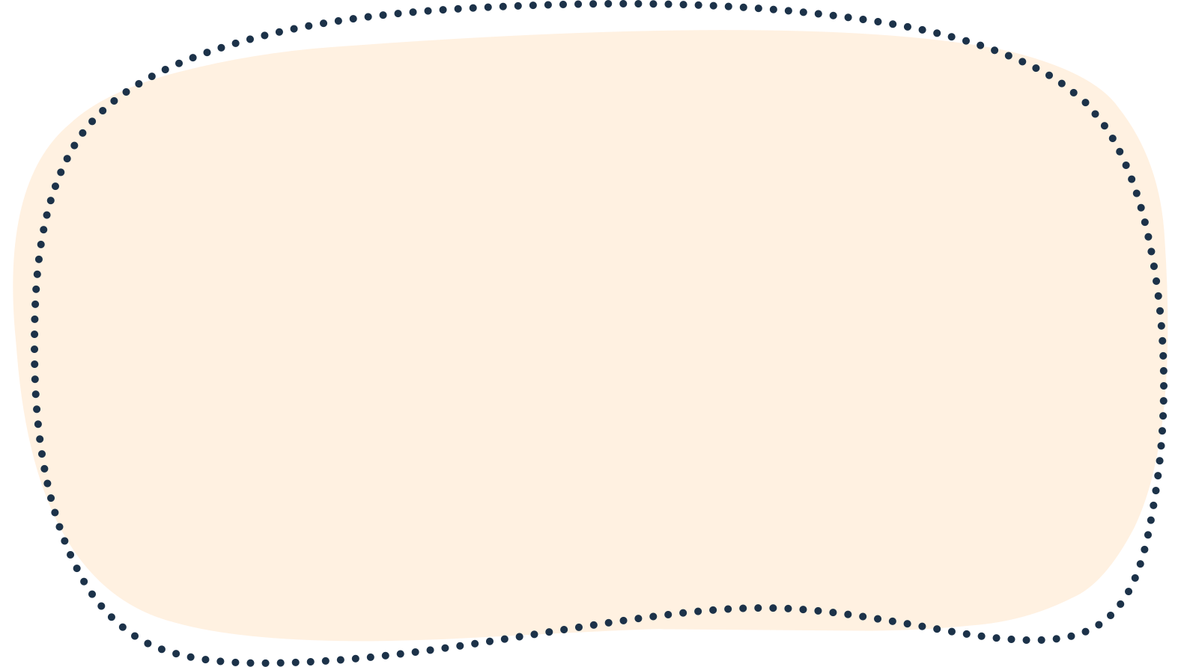


I. TÌM HIỂU YÊU CẦU CỦA KIỂU VĂN BẢN
Trò chơi:
TIA CHỚP
Có một bài nhạc sẽ được bật lên, 1 chiếc bút được truyền tay; nhạc dừng ở đâu thì HS đó trả lời 01 đặc điểm của yêu cầu về hình thức, nội dung của một bài thơ và yêu cầu khi viết một đoạn văn ghi lại cảm xúc sau khi đọc một bài thơ tự do.
Thời gian: 5 phút

Slide 5





I. TÌM HIỂU YÊU CẦU CỦA KIỂU VĂN BẢN
Yêu cầu kiểu bài
Hình thức: Đoạn văn
Do nhiều câu tạo thành
Mở đầu bằng chữ viết hoa, lùi đầu dòng; kết thúc bằng dấu câu dùng để ngắt đoạn (“.”, “?”, “…”, “!”)

Slide 6





I. TÌM HIỂU YÊU CẦU CỦA KIỂU VĂN BẢN
Yêu cầu kiểu bài
Nội dung:
Giới thiệu được bài thơ, tác giả (nếu có)
Nêu được cảm nghĩ về nội dung và nghệ thuật của bài thơ.
Nêu được tác dụng của thể thơ tự do trong việc thể hiện mạch cảm xúc, tạo nên nét độc đáo của bài thơ.
Có thể sử dụng ngôi thứ nhất để chia sẻ cảm xúc.
Khái quát được thông điệp bài thơ mang đến cho độc giả.

Slide 7



2. Bảng kiểm tham khảo
Tiêu chí | Nội dung | Đạt | KĐ
Hình thức | Bài viết có đủ 3 phần: Mở đoạn, Thân đoạn, Kết đoạn Không mắc lỗi chính tả, lỗi dùng từ,…
Nội dung | Mở đoạn: Nêu cảm nghĩ chung về yếu tố nội dung hay nghệ thuật đặc sắc ở dòng, khổ, đoạn thơ hoặc bài thơ.
 | Thân đoạn: Nêu cụ thể cảm nhận, suy nghĩ của em về yếu tố nội dung hay nghệ thuật đặc sắc đã xác định ở mở đoạn.
 | Kết đoạn: Khái quát lại cảm xúc, suy nghĩ của bản thân về yếu tố nội dung hoặc nghệ thuật đặc sắc đã trình bày.
Diễn đạt | Đưa ra được quan điểm cá nhân một cách hợp lí, sáng tạo

Slide 8




II. PHÂN TÍCH BÀI VIẾT THAM KHẢO
Nhiệm vụ 1:
Trả lời các câu hỏi ở PHT số 1 với kĩ thuật Think - pair - share
THINK: Trả lời cá nhân trong 2 phút
PAIR: Trao đổi với bạn bên cạnh trong 1 phút
SHARE: Chia sẻ trước lớp khi được giáo viên mời
Đọc văn bản mẫu và quan sát các thẻ câu hỏi theo dõi
(PHT số 1)

Slide 9
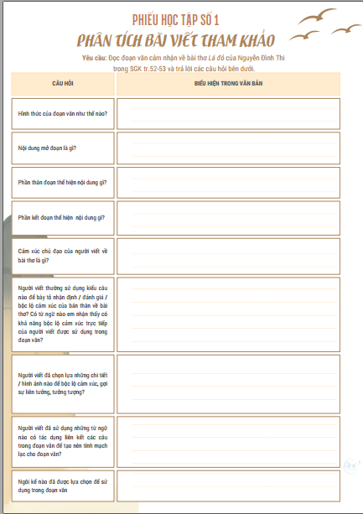
II. PHÂN TÍCH BÀI VIẾT THAM KHẢO
Nhiệm vụ 1:

Slide 10


II. PHÂN TÍCH BÀI VIẾT THAM KHẢO
Phần kết đoạn: Còn lại
-> Nêu khái quát cảm nghĩ về bài thơ
Phần mở đoạn: Từ đầu đến "niềm hi vọng"
-> Giới thiệu bài thơ, tác giả và nêu cảm nghĩ chung về bài thơ
Phần thân đoạn: Tiếp đến "cuộc kháng chiến"
-> Cảm nhận của người viết về nội dung và nghệ thuật của bài thơ

Slide 11






II. PHÂN TÍCH BÀI VIẾT THAM KHẢO
Đoạn văn thể hiện tâm trạng rung động, xúc động của người viết.
Những từ ngữ bộc lộ trực tiếp cảm xúc của người viết: xúc động, tự hào, biết ơn
Hình ảnh, chi tiết gợi cảm xúc cho nhà thơ: "Rừng lạ ào áo lá đỏ”, “Đoàn quân vẫn đi vội vã”, “em gái tiền phương”, “lá đỏ”
Câu văn thể hiện sự liên tưởng, tưởng tượng: "Chi tiết vai áo bạc... không rời tay súng".

Slide 12

II. PHÂN TÍCH BÀI VIẾT THAM KHẢO
Các từ ngữ có tác dụng liên kết các câu trong đoạn văn: "trong”, “đó”,...
Ngôi kể: ngôi thứ ba

Slide 13
III. HƯỚNG DẪN QUY TRÌNH VIẾT
Yêu cầu: HS làm việc theo cặp
Dựa vào phán đoán ban đầu của mình và phần phân tích mẫu cũng như kinh nghiệm của bản thân, hãy nêu quy trình viết đoạn văn ghi lại cảm nghĩ về bài thơ tự do
PHIẾU HỌC TẬP SỐ 2
Thời gian: 03 phút

Slide 14


III. HƯỚNG DẪN QUY TRÌNH VIẾT
Quy trình viết
Tìm ý và lập dàn ý
Chỉnh sửa và
lập dàn ý
Chuẩn bị
Viết

Slide 15


III. HƯỚNG DẪN QUY TRÌNH VIẾT
2. Tìm ý
Chuẩn bị
Em thích nhất dòng thơ, khổ, đoạn thơ nào hay cả bài thơ?
Ở dòng, khổ, đoạn thơ hay bài thơ có gì đặc sắc về nội dung hoặc nghệ thuật?
Yếu tố nội dung hoặc nghệ thuật ấy đem lại cho em những cảm xúc gì?
Xem lại nội dung bài thơ
Xác định những nét đặc sắc về nội dung và nghệ thuật của bài thơ.

Slide 16






III. HƯỚNG DẪN QUY TRÌNH VIẾT
2. Lập dàn ý
Mở đoạn
Nêu cảm nghĩ chung về yếu tố nội dung hay nghệ thuật đặc sắc ở dòng, khổ, đoạn thơ hoặc bài thơ.
Thân đoạn
Nêu cụ thể cảm nhận, suy nghĩ của em về yếu tố nội dung hay nghệ thuật đặc sắc đã xác định ở mở đoạn.
Kết đoạn
Khái quát lại cảm xúc, suy nghĩ của bản thân về yếu tố nội dung hoặc nghệ thuật đặc sắc đã trình bày.

Slide 17

III. HƯỚNG DẪN QUY TRÌNH VIẾT
3. Viết
4. Chỉnh sửa và lập dàn ý
Viết đoạn văn theo dàn ý. Khi viết cần sử dụng từ ngữ sinh động, chính xác cảm xúc của em.
Đọc lại bài viết, kiểm tra các ý đã đầy đủ, đúng với dàn bài
Tự phát hiện và sửa các lỗi: diễn đạt, chính tả, ….

Slide 18



IV. LUYỆN TẬP
Lớp chia 4 nhóm
Mỗi nhóm lập dàn ý cho đoạn ghi lại cảm xúc sau khi đọc bài thơ sáu chữ, bảy chữ tự chọn, PHT số 3
Nhóm 1+2: Viết đoạn văn nêu cảm nghĩ của em sau khi đọc xong bài “Đồng chí” của Chính Hữu
Nhóm 3+4: Viết đoạn văn nêu cảm nghĩ của em sau khi đọc xong bài “Lá đỏ” của Nguyễn Đình Thi.
- Thời gian thảo luận lập dàn ý: 10 phút
- Thời gian trình bày: 2 phút/nhóm

Slide 19

IV. LUYỆN TẬP
Viết đoạn văn nêu cảm nghĩ của em sau khi đọc xong bài
"Đồng chí" của Chính Hữu.
Mở
đoạn
Giới thiệu về bài thơ, tác giả.
Nêu cảm nghĩ chung về bài thơ “Đồng chí”
Cảm nhận về nội dung:
Tình đồng chí được hình thành dựa trên những cơ sở nào?
Tình đồng chí được biểu hiện như thế nào?
Cảm nhận về nghệ thuật: thể thơ, từ ngữ, giọng điệu, biện pháp tu từ
Thân
đoạn
Kết
đoạn
Tình cảm, cảm xúc của em về bài thơ.
Liên hệ với những bài thơ cũng viết về hình ảnh người lính thời kì kháng chiến chống Pháp.

Slide 20
IV. LUYỆN TẬP
Viết đoạn văn nêu cảm nghĩ của em sau khi đọc xong bài
"Lá đó” của Nguyễn Đình Thi
Mở
đoạn
Giới thiệu về bài thơ, tác giả.
Nêu cảm nghĩ chung về bài thơ “Lá đỏ”.
Cảm nhận về nội dung:
Khung cảnh cuộc gặp gỡ hiện lên như thế nào?
Hình ảnh cô em gái tiền phương được khắc họa như thế nào?
Cảm nhận về nghệ thuật: thể thơ, từ ngữ, giọng điệu, biện pháp tu từ
Thân
đoạn
Kết
đoạn
Tình cảm, cảm xúc của em về bài thơ.

Slide 21


V. VẬN DỤNG
HS làm cá nhân: hoàn thành đoạn văn dựa trên dàn ý đã thống nhất.
Sau đó chấm chéo theo bảng kiểm, GV chấm mẫu 1- 2 đoạn và sử dụng kĩ thuật Think aloud để hướng dẫn hs. HS các nhóm sử dụng bảng kiểm để chấm

Slide 22



Cảm ơn các em!

